Slide 1
Filtros en Flash
Integrantes:
Josué Aníbal Rivarrey Chambi
Christian Vilca Apaza

Slide 2
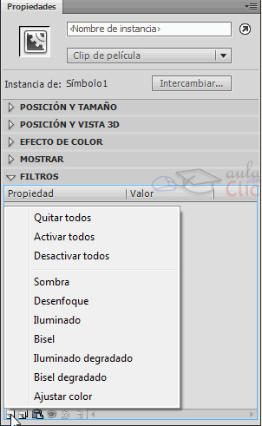
Filtros
Los filtros de (efectos gráficos) permiten añadir enriquecedores efectos visuales para texto, botones y clips de película.
Se pueden crear también en ActionScript

Slide 3
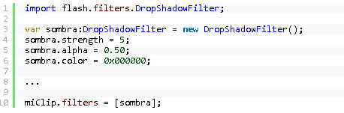
Código ActionScript para crear filtros

Slide 4
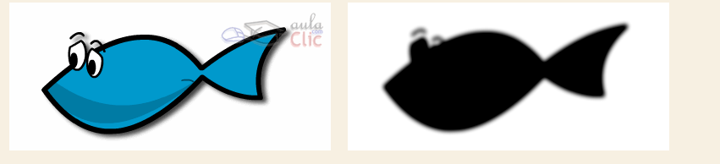
El filtro Sombra
Utilizando este filtro podremos añadirle una sombra a la imagen.

Slide 5
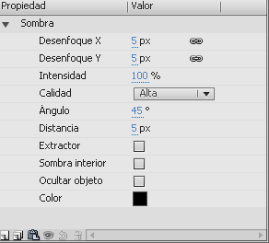
El filtro Sombra

Slide 6
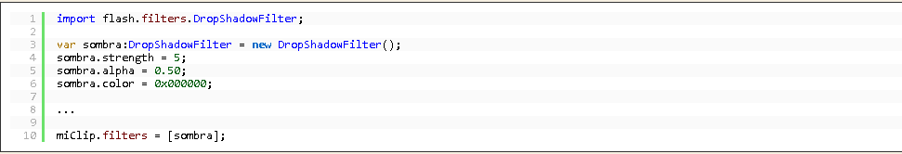
El filtro Sombra
Si aplicamos el filtro desde Action Script los valores correspondientes son los siguientes:
.blurX:
.blurY:
.strength:
.quality:
.angle:
.distance:
.knockout:
.knockout:
.inner:
.hideObject:
.color:
.alpha:

Slide 7
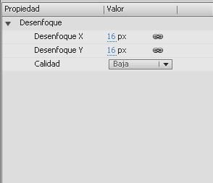

El filtro Desenfoque
Utilizando este filtro podremos hacer que la imagen se muestre desenfocada.

Slide 8
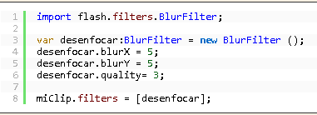
El filtro Desenfoque
Si aplicamos el filtro desde Action Script los valores correspondientes son los siguientes:
.blurX
.blurY
.quality

Slide 9
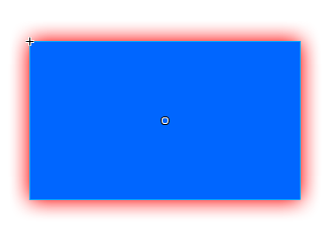
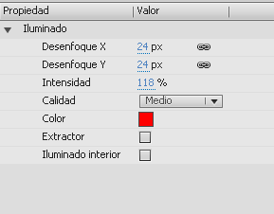
El filtro Iluminado
Utilizando este filtro podremos añadirle un efecto de iluminación a la imagen.

Slide 10
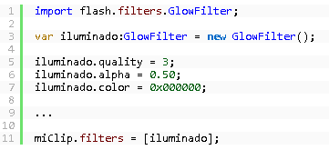
El filtro Iluminado
Si aplicamos el filtro desde Action Script los valores correspondientes son los siguientes:
.alpha
.blurX
.blurY
.color
.inner
.knockout
.quality
.strength

Slide 11
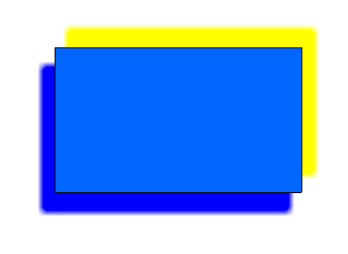


El filtro Bisel
Utilizando este filtro podremos añadirle un bisel a la imagen.

Slide 12
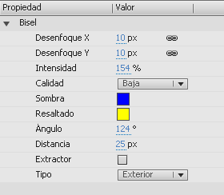
El filtro Bisel

Slide 13
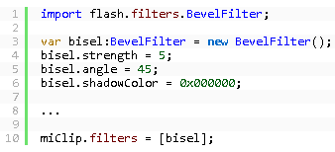
El filtro Bisel
Si aplicamos el filtro desde Action Script los valores correspondientes son los siguientes:
.angle .highlightAlpha
.blurX .hightlightColor
.blurY .knockou
.distance .quality
.shadowAlpha .shadowColor
.strength .type

Slide 14
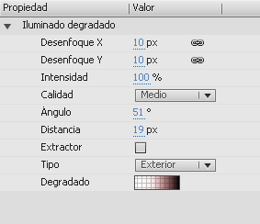
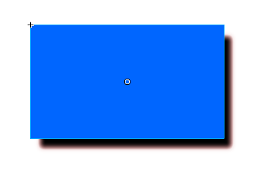
El filtro Iluminado degradado
Utilizando este filtro podremos añadirle una iluminación (como en el filtro anterior) a la imagen, pero con la característica de que esta iluminación estará compuesta por un degradado.

Slide 15
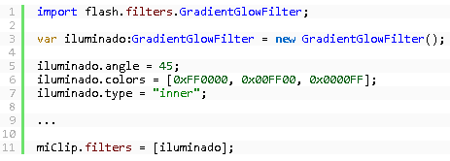
El filtro Iluminado degradado
Si aplicamos el filtro desde Action Script los valores correspondientes son los siguientes:
.angle .alphas
.blurX .colors
.blurY .knockou
.distance .quality
.ratios .strength
.type

Slide 16
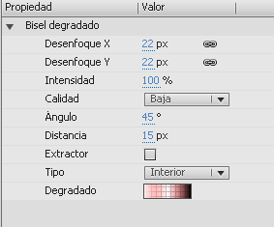
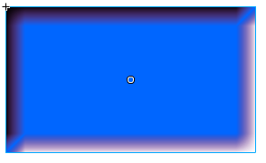
El filtro Bisel degradado
Igual que el filtro que hemos visto anteriormente, este filtro es capaz de mostrar un bisel sobre el objeto, pero añadiendo un degradado a la forma de éste.

Slide 17
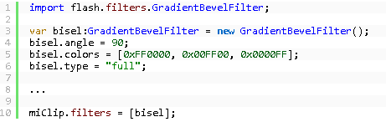
El filtro Bisel degradado
Si aplicamos el filtro desde Action Script los valores correspondientes son los siguientes:
.angle .alphas
.blurX .colors
.blurY .knockou
.distance .quality
.ratios .strength
.type

Slide 18
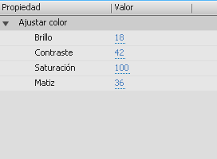
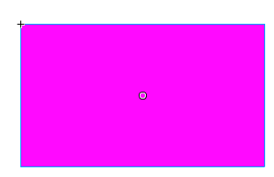
El filtro Ajustar color
Utilizando este filtro podremos cambiar todas las características correspondientes al color de la imagen.

Slide 19
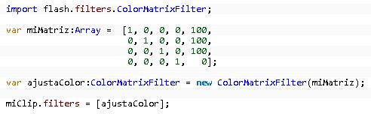
El filtro Ajustar color
Sólo tiene una opción: .matrix.
En ella escribiremos una matriz de 20 elementos (4x5) que indicarán la cantidad de cada color, su intensidad, brillo, saturación y contraste.

Slide 20
Bibliografia
https://www.aulaclic.es/flash-cs5/index.htm
https://helpx.adobe.com/es/animate/using/graphic-filters.html

Slide 21
GRACIAS

